Slide 2
PARTICIPACIÓN CIUDADANA 2022

Slide 3
El Instituto Nacional y Penitenciario se suma a La Semana Mundial de la Lactancia Materna, que se celebra todos los años del 1 al 7 de agosto, es una campaña mundial coordinada por la Alianza Mundial para la Acción de Lactancia Materna (WABA, por sus siglas en inglés) para crear conciencia y estimular la acción sobre temas relacionados con la lactancia materna. En pro de apoyar a la unión familiar, el vinculo entre las madres y sus hijos, apoyando la resocialización de las privadas de la libertad creando conciencia en temas relevantes para este grupo poblacional, mediante actividades didácticas que permitan ejecutar lo antes mencionado.
SEMANA MUNDIAL DE LA LACTANCIA MATERNA

Slide 4
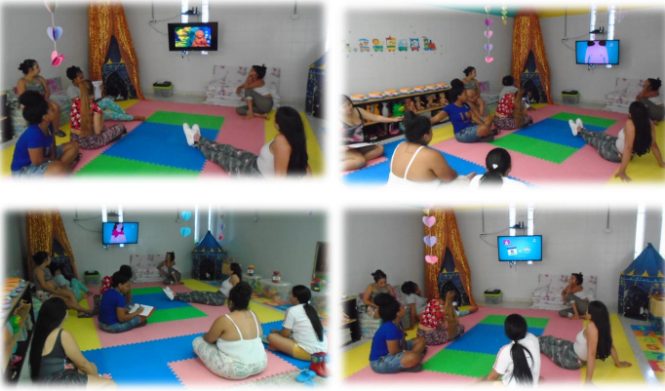
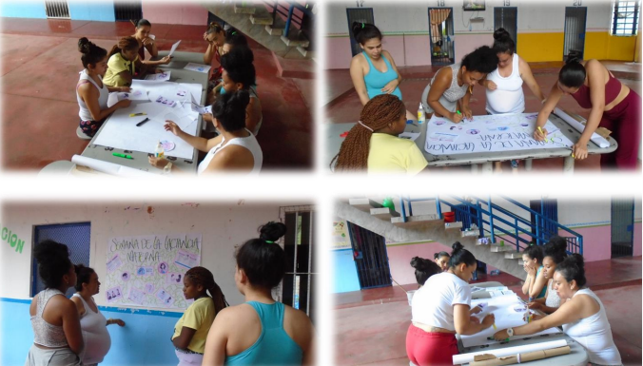
SEMANA MUNDIAL DE LA LACTANCIA MATERNA
PROYECCIÓN DE VIDEOS DE LACTANCIA MATERNA:
Este día se hace la apertura de la celebración de la semana mundial de la lactancia materna en nuestra UDI y para ello se les invitará a visualizar la proyección de vídeos sobre la lactancia materna los cuales se descargarán de Youtube.
EXPRESIÓN DE MIS SENTIMIENTOS:
Se tendrá a disposición imágenes impresas sobre la lactancia materna, papel bond, marcadores, pegante y tijeras para que con la variedad de elementos ellas creen una cartelera en la que se pueda evidenciar la importancia de alimentar a su hijo o hija con este tesoro líquido.

Slide 5
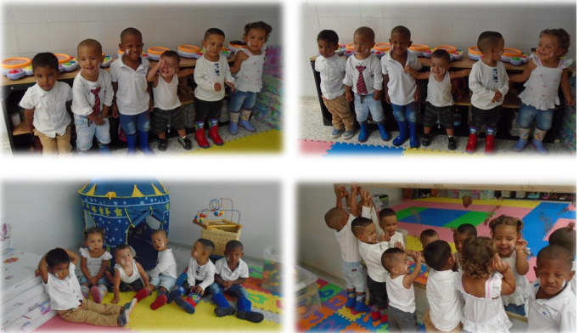
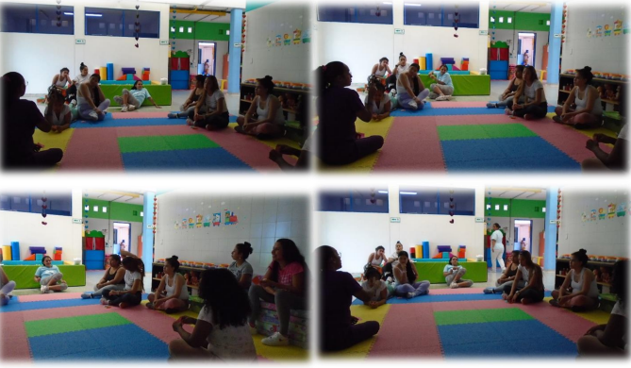
SEMANA MUNDIAL DE LA LACTANCIA MATERNA
SOY UNA GOTITA DE LECHE:
Para este día los niños y niñas se vestirán de color blanco y se les pintará una gotita de leche en sus caritas, se les invitará a las madres para ellas también se unan a esta actividad y se vistan de la misma manera que sus hijos e hijas.
ME INFORMO:
Se le entregará a cada una de las madres de familia y mujeres gestantes un folleto informativo sobre los beneficios que tiene el ofrecer la leche materna a los niños y niñas desde el momento de su nacimiento y hasta que tengan 2 años y medio.

Slide 6
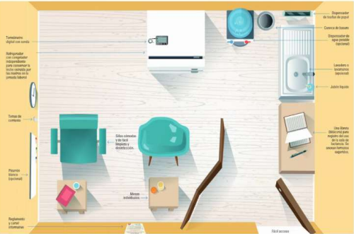
TÉCNICA Y SEGUIMIENTO DE LAS SALAS AMIGAS DE LA FAMILIA LACTANTE POR PARTE DE LA SECRETARIA DISTRITAL DE SALUD DE BOGOTÁ
Por medio de la plataforma MEET se contextualiza la implementación de la estrategia salas amigas de la familia lactante en la Cárcel y Penitenciaría de Media Seguridad Para Mujeres de Bogotá, indicando que actualmente hay dos salas amigas, una ubicada en la UDS – jardín infantil la cual es utilizada por las funcionarias penitenciarias y la otra que inicialmente se estableció en el área de sanidad y durante la contingencia fue utilizada como área de aislamiento, actualmente se está adecuando en el pabellón No. 2 donde se encuentran recluidas las mujeres privadas de la libertad en periodo de gestación y lactancia.
los componentes de educación y comunicación cuyos contenidos deben ir dirigidos a las familias gestantes y lactantes, a todo el personal de planta y contratista del INPEC y personal responsable de los procesos de limpieza, desinfección y control de temperatura; puntos mínimos para el uso adecuado de la sala amiga; indicadores sugeridos SAFL; vigilancia y control por parte de la Subred; protocolo de extracción, almacenamiento y conservación de la leche materna; lactancia materna y coronavirus.

Slide 7
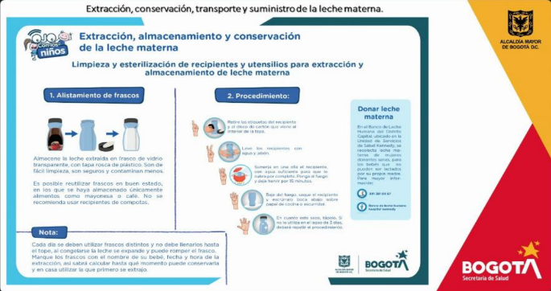
FORTALECIMIENTO DE CAPACIDADES ENCARGADOS SAFL
Se da inicio a la capacitación virtual “fortalecimiento de capacidades encargados SAFL”
dirigida a los funcionarios responsables de las salas amigas donde se abordan los
siguientes temas:
Beneficios, propiedades y efectos a corto y largo plazo de la leche materna.
Normas que protegen la maternidad, lactancia materna y los derechos a la salud sexual y reproductiva en Colombia.
Puntos clave para la lactancia.
Puntos clave durante la lactancia.
Posición para la lactancia materna.
Extracción, conservación, transporte y suministro de la leche materna.
Riesgos de la alimentación artificial y uso del biberón.
Normas para el uso adecuado de la Sala Amiga de la Familia Lactante del Entorno Laboral.

Slide 8
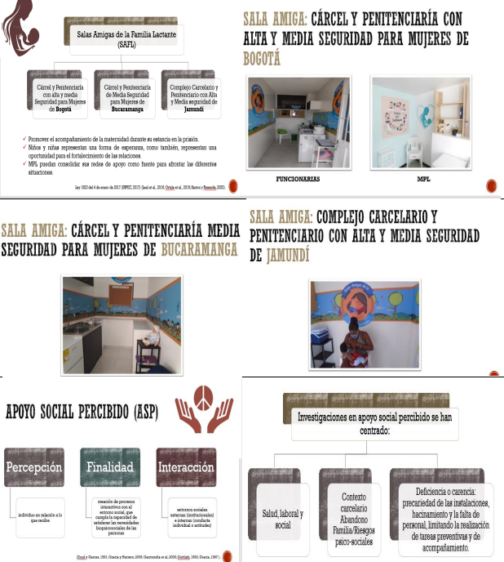
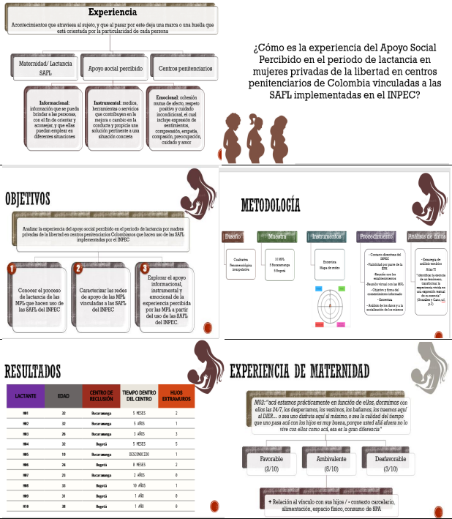
SOCIALIZACIÓN PROYECTO DE INVESTIGACIÓN EXPERIENCIA DE LACTANCIA Y EL APOYO SOCIAL PERCIBIDO EN MADRES PRIVADAS DE LA LIBERTAD AL INTERIOR DE LAS SALAS AMIGAS DE LA FAMILIA LACTANTE, REALIZADO POR LA UNIVERSIDAD JAVERIANA DE CALI.
Por medio de reunión virtual el día 14 de Marzo de 2023, se da inicio a la socialización del proyecto de investigación experiencia de lactancia y el apoyo social percibido en madres privadas de la libertad al interior de las salas amigas
de la familia lactante, realizado por la universidad javeriana de Cali, con la participación de la Dra. María Teresa Cuervo Cuesta docente investigadora, donde se tocan temas como:
Experiencia de apoyo social recibido durante el uso de las SAFL en madres privadas de la libertad
Sala Amiga Cárcel y penitenciaria con alta y media seguridad para mujeres de Bogotá – Bucaramanga y Jamundí
Apoyo social percibido (ASP).
Experiencias – Objetivos – Metodología – Resultados – Experiencia de maternidad – Experiencia Lactancia – Redes de Apoyo.
ASP Informacional – ASP Instrumental – ASP Emocional.
Recomendaciones.

Slide 9
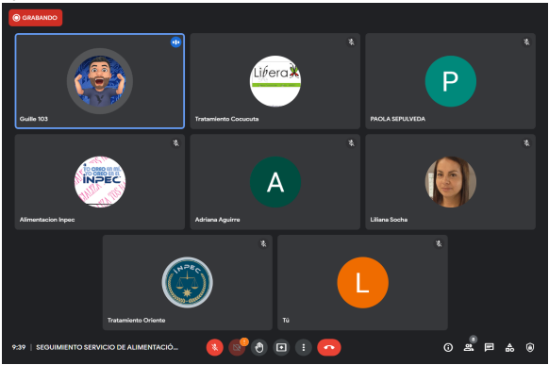
SEGUIMIENTO A LA PRESTACION DEL SERVICIO DE ALIMENTACION CUCUTA
Por medio de videoconferencia el día 25 de abril de 2022 se genero socialización del informe cosal del mes de Febrero 2022 y se brindaron compromisos por parte del establecimiento, así:
1. Realizar mesa de trabajo con el operador del servicio de alimentación, presentándole las novedades de informe cosal e interventoría, posteriormente remitir al grupo de alimentación el plan de trabajo del operador para subsanar las novedades identificadas, así como las novedades de mínima cuantía.
2. Determinar por medio de la interventoría la capacidad técnica de los servicios de alimentación, para la producción de alimentos, y poder solicitar o no al operador un plan de contingencia.
3. Requerir al operador para que envíe la solicitud de ampliación del plan ocupacional, al establecimiento.

Slide 10
GRACIAS
dirección.rnoroeste@inpec.gov.co

